Slide 1
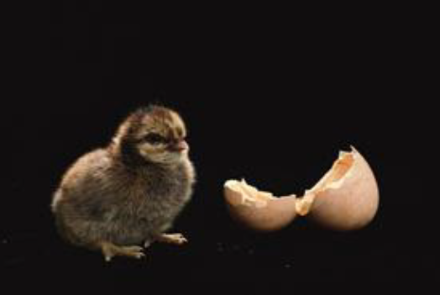
Einführung in die Lebenszyklusanalyse
På baggrund af kompendium af:
Jesper Nielsen og Peter Skovgaard
Fredericia Maskinmesterskole

Slide 2

Lies das Kompendium
Klassendiskussion
  Woran hast du dich besonders festgehalten
  Was gibt dir Anlass zum Staunen
  Was hast du gelernt
  Was hast du in dein Portfolio aufgenommen

Slide 3
Lebenszyklusanalyse
Life Cycle Assessment, LCA.
Bewertung der gesamten Umweltbelastung eines Produkts oder einer Aktivität „von der Wiege bis zur Bahre“.
Ein Werkzeug, das verwendet werden kann, um
  ein Produkt zu optimieren
  verschiedene Produkte/Methoden miteinander zu vergleichen

Slide 4
Umweltschutzgesetz
§ 5.
Wer Waren oder Produkte herstellt oder importiert, muss soweit wie möglich sicherstellen, dass die Ware oder das Produkt keine Verschmutzung oder Verschwendung von Material‑ und Energie­ressourcen verursacht.
Abs. 2.
Dabei ist insbesondere darauf zu achten, dass die Ware oder das Produkt so zusammengesetzt und gestaltet ist, dass
die längstmögliche Lebensdauer gewährleistet wird,
die Ware oder das Produkt soweit wie möglich wiederverwendet oder recycelt werden kann und
die endgültige Behandlung als Abfall nicht zu Verschmutzung oder anderen Umweltbelastungen führt.
Abs. 3.
Wer Waren oder Produkte verwendet oder konsumiert, muss sowohl beim Erwerb als auch bei der Abfallbehandlung der Ware oder des Produkts dazu beitragen, das Recycling zu fördern und die Probleme im Zusammenhang mit der Abfallbehandlung zu begrenzen.
(LBK nr 1218 af 25/11/2019 - https://www.retsinformation.dk/eli/lta/2023/5)

Slide 5
Umweltschutzgesetz
§ 6.
Öffentliche Behörden müssen die Ziele dieses Gesetzes bei der Errichtung und dem Betrieb öffentlicher Einrichtungen sowie beim Einkauf und Verbrauch berücksichtigen.
§ 6a.
Verschmutzende Unternehmen müssen die Umweltarbeit so organisieren, dass die Mitarbeitenden einbezogen werden. Der Umweltminister kann nach Konsultation der betroffenen Parteien nähere Vorschriften darüber erlassen, wie verschmutzende Unternehmen die Mitarbeitenden in die Umweltarbeit einzubeziehen haben.
§ 6b.
Die Ausarbeitung von Politiken und der Erlass von Vorschriften zur Abfallvermeidung und ‑bewirtschaftung müssen – vorbehaltlich Absatz 2 – in Übereinstimmung mit der folgenden Abfallhierarchie erfolgen:
Abfallvermeidung
Vorbereitung zur Wiederverwendung
Recycling
Sonstige Verwertung
Beseitigung
Abs. 2.
Die Abfallhierarchie kann für bestimmte Abfallströme abgewichen werden, wenn die Abweichung durch eine Lebenszyklusbetrachtung begründet ist.
Abs. 3.
Die Anwendung der Abfallhierarchie und eventuelle Abweichungen davon müssen darauf abzielen, das bestmögliche Gesamtergebnis für die Umwelt zu erzielen, vgl. § 1 und § 3.

Slide 6
Beispiel 1: Umweltbezogene Produktoptimierung
Eine Ventilfabrik möchte im Zusammenhang mit einer Neukonstruktion Umweltaspekte in der Vermarktung nutzen. Daher erstellt die Entwicklungsabteilung bereits in einer frühen Phase des Konstruktionsprozesses eine Lebenszyklusanalyse (LCA) für das neue Ventil. Die LCA zeigt unter anderem, dass die Verwendung von Messing für einzelne, kleinere Komponenten eine erhebliche Umweltbelastung verursacht. Deshalb wird stattdessen eine rostfreie Stahllegierung gewählt. Diese verursacht eine geringere Umweltbelastung, und gleichzeitig wird das Recycling erleichtert, da nun ausschließlich verschiedene Stahlsorten verwendet werden, die vor dem Einschmelzen nicht sortiert werden müssen.

Slide 7

Das Telefon Philips DECT 525 wurde im Rahmen des EcoDesign‑Programms überarbeitet und verbraucht nun 54 % weniger Energie und 14 % weniger Verpackungsmaterial als der Durchschnitt vergleichbarer Konkurrenzprodukte.
Außerdem ist es 33 % leichter und wurde im Bereich Recyclingfähigkeit um 12 % verbessert.
Das bedeutet, dass das Telefon nun mit vier der EcoDesign‑Programmsiegel gekennzeichnet werden kann.

Slide 8
Beispiel 2: Vergleich von Produkten
Die funktionelle Einheit „Beheizung einer 130‑m²‑Wohnung über 12 Monate“ kann auf verschiedene Weise erfüllt werden: Radiatoren mit Fernwärmewasser, Radiatoren mit Wasser aus der eigenen Gasheizung, ein Kaminofen mit einem Umlaufsystem (Wasser oder Luft) oder als sogenanntes Null‑Energie‑Haus, bei dem die Wärme von den Bewohnern und dem Kochen stammt und über die Lüftungsanlage zurückgewonnen bzw. verteilt wird (der Wärmeverlust an die Umgebung ist aufgrund der starken Isolierung sehr gering). Diese sehr unterschiedlichen Methoden zur Erfüllung derselben Funktion führen zu unterschiedlichen Umweltbelastungen. Diese können mithilfe von Lebenszyklusanalysen (LCA) für die jeweiligen Methoden miteinander verglichen werden.

Slide 9
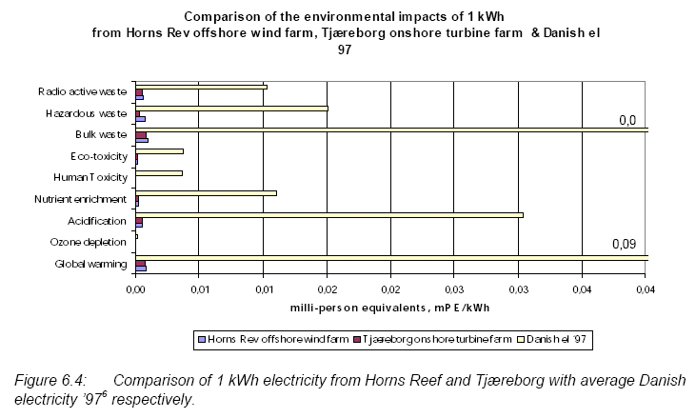
Quelle: LCA of offshore and onshore sited wind farms, Elsam Engineering 2004

Slide 10
Wie wird eine LCA durchgeführt?
Zweck und Abgrenzung
Datenerhebung
Erfassung der Umwelt-wirkungen
Interpretation und Bewertung der Ergebnisse
Fig. 1: LCA-processen jf. DS/EN ISO 14040

Slide 11
Rohmaterialien
Energie
Energie
Energie
Energie
Gewinnung der Materialien, Verarbeitung und Montage
Transport
Nutzung
Entsorgung
Emissionen
Abfall
Emissionen
Emissionen
Emissionen
Abfall
Fig. 2: Der Lebenszyklus eines Produkts, schematisch

Slide 12
Fig. 3: Oversigt over stoffer og skadevirkninger (litt. 4)

Slide 13
Umweltwirkung | Referenzstof
Globale Erwärmung | kg CO₂
Abbau der Ozonschicht | kg CFC 11
Versauerung | kg SO₂
Nährstoffbelastung | kg phosphat
Schwermetalle | kg Pb
Pestizide | kg Wirkstoff
Krebserzeugende Stoffe | kg PAH
Wintersmog | kg SO₂
Sommersmog | kg ethylen
Tabelle 1: Referenzstoffe für die wichtigsten Umweltwirkunge(litt. 4)

Slide 14
Beispiel 3.1: Berechnung der Umweltwirkung, Treibhauseffekt
Bei der Herstellung eines Produkts wurde unter anderem ein Ausstoß von 0,1 kg Methan und 1 kg CO₂ in die Atmosphäre berechnet. Beide Stoffe sind Treibhausgase, die zur globalen Erwärmung beitragen. Das Referenzstoff für die globale Erwärmung ist CO₂, das daher ein GWP = 1 (Global Warming Potential) hat. Methan hat ein GWP = 25, was bedeutet, dass 1 kg Methan die gleiche Wirkung hat wie 25 kg CO₂. Die gesamte Treibhauswirkung bei der Herstellung des Produkts beträgt daher: (0,1 × 25) + (1 × 1) = 3,5 kg CO₂‑Äquivalente

Slide 15
Beispiel 3.2: Berechnung der Umweltwirkung, Sommersmog
Ethylen mit einem Potential von POCP = 1 (Photochemical Ozone Creation Potential), und Methan hat einen POCP‑Wert von 0,007, was bedeutet, dass 1 kg Methan die gleiche Wirkung hat wie 0,007 kg Ethylen. Die Smogbildung bei der Herstellung des Produkts beträgt daher: 0,1 × 0,007 = 0,0007 kg Ethylen‑Äquivalente

Slide 16
Beispiel 3.3: Normalisierung
Der berechnete Wert von 3,5 kg CO₂‑Äquivalenten wird in Beziehung zur jährlichen Belastung pro Person gesetzt: (3,5/8700) × 1000 = 0,402 mPE (Milli‑Personen‑Äquivalente) Auf die gleiche Weise wird der Wert für die Smogbildung normalisiert: (0,0007/20) × 1000 = 0,035 mPE

Slide 17
Beispiel 3.4: Gewichtung
Der tatsächliche Ausstoß von Treibhausgasen betrug im Jahr 1990 4,59 × 10¹⁰ Tonnen CO₂‑Äquivalente, und es wurde im Laufe der 1990er‑Jahre auf internationalen Umweltkonferenzen beschlossen, diesen Wert bis zum Jahr 2000 auf 3,69 × 10¹⁰ Tonnen zu senken. Diese Werte wurden unter anderem zur Berechnung des Gewichtungsfaktors verwendet: GF = (4,59/3,69) = 1,3 Für die Smogbildung wurde der Gewichtungsfaktor auf die gleiche Weise zu 1,2 berechnet. Die endgültigen Werte für die Umweltwirkungen lauten daher: Treibhauseffekt: 0,402 × 1,3 = 0,523 mPE Smogbildung: 0,035 × 1,2 = 0,042 mPE Gesamt: 0,565 mPE Je nach Zielsetzung der LCA kann dieser Wert verringert werden, indem man andere Materialien oder Prozesse mit geringeren Emissionen, z. B. von Methan, auswählt. Er kann auch mit dem Wert eines anderen Produkts verglichen werden, das nach derselben Methode berechnet wurde.

Slide 18
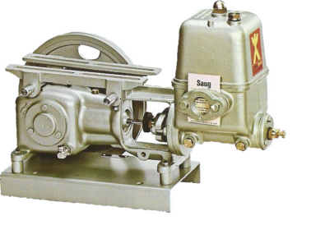
Figur 4: Speck PM10 Kolbenpumpe
Bestimmen Sie die Umweltwirkung bei Herstellung, Transport, Nutzung und Entsorgung und untersuchen Sie anschließend die Möglichkeiten, diese zu verringern.

Slide 19
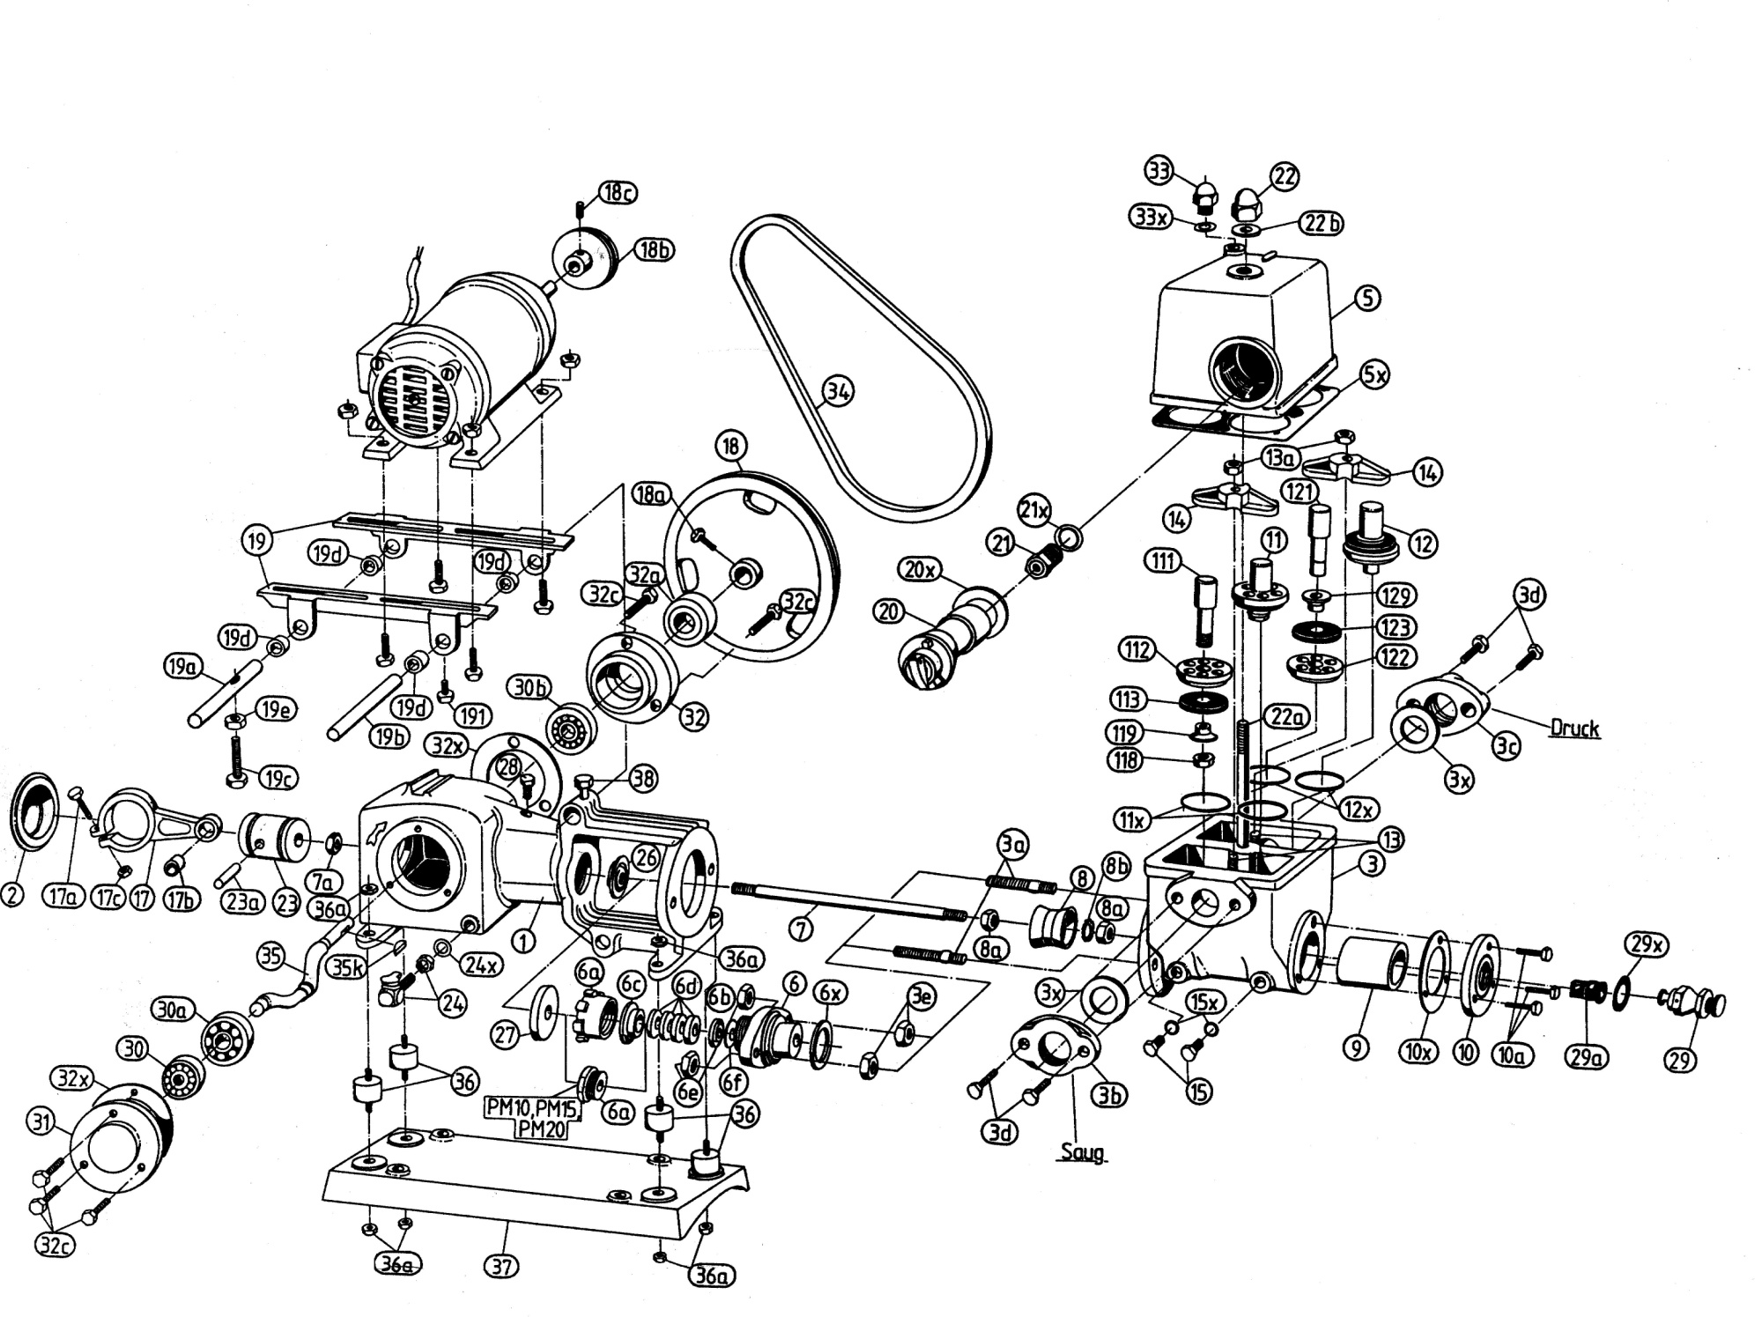
Außerdem wird die Systemgrenze festgelegt. Es wurde entschieden, ausschließlich die Pumpe zu betrachten und nur die Herstellung, den Transport vom Herstellungsort zum Einsatzort, die Nutzung der Pumpe über 10 Jahre sowie die Entsorgung mit größtmöglicher Wiederverwertung der Materialien einzubeziehen.
Es wird also beispielsweise auf Elektromotor, Antrieb, Installation und Reparaturen während der Nutzung verzichtet, um die LCA zunächst nicht zu umfangreich und unübersichtlich zu machen.
Figur 5: Stückzeichnung der Pumpe.

Slide 20
Nun muss eine Übersicht über die Materialien und deren Mengen erstellt werden:
Die Pumpe wird zerlegt (Fig. 5), die Materialien werden nach Typen sortiert und gewogen.
Das Ergebnis dieser Erfassung ist in Tabelle 2 dargestellt.
 | Gusseisen | Stahl | Edelstahl | Messing | Gummi
 | [g] | [g] | [g] | [g] | [g]
Pumpengehäuse, Unterteil | 5.955
Stehbolzen im Pumpengehäuse |  | 75
Ventileinheiten |  |  |  | 368 | 20
Ventildeckel | 480
Deckel für Pumpengehäuse | 120
Schrauben insgesamt |  | 16 |  | 91
Dichtungen |  |  |  |  | 49
Kolbenstange |  |  | 75
Flansch | 450
Pumpengehäuse, Oberteil | 4.000
Windkessel |  | 2.800
Diverse Muttern und Schrauben |  | 100 |  | 63
Gesamt | 11.005 | 2.991 | 75 | 522 | 69
Tabelle 2: Übersicht über die Materialmengen

Slide 21
Außerdem wird erfasst, welche Prozesse die verschiedenen Materialien durchlaufen haben (Gießen, Fräsen, Schweißen usw.).
Gummi
Messing
Gusseisen
Stahl
Edelstahl
Gießen
Gießen
Stanzen und Ziehen
Drehen und Gewindeschneiden
Gießen
Drehen
Fräsen / Drehen
Schweißen
Polieren
Lackierung
Lackierung
Montage
Fig. 4: Materialien und Prozesse

Slide 22
Nun kann die Umweltwirkung anhand von Tabellen oder mit Hilfe der genannten Software ermittelt werden.
Material | Prozess | Kg | mPt/kg | mPt | Bemerkung
Gusseisen | Gewinnung | 13 | 2 | 26,00 | Geschätzter Wert
 | Fräsen | 1 | 0,42 | 0,42
EPDM-gummi | Extrusion | 0,069 | 4,1 | 0,28
Stahl | Gewinnung | 3 | 4,3 | 12,90
 | Ziehen | 3 | 0,58 | 1,74
 | Schweißen | 500 | 0,0074 | 3,70 | Die Schweißnaht wurde als 500 Punktschweißungen angesetzt.
Edelstahl | Gewinnung | 0,1 | 17 | 1,70
 | Drehen | 0,025 | 0,42 | 0,01
Messing | Gewinnung | 0,6 | 125 | 75,00 | Geschätzter Wert
 | Drehen | 0,078 | 0,12 | 0,01 | Der Wert für Aluminium wurde verwendet.
Gesamt |  | 15 |  | 121,76
Tabelle 3: Erfassung der Umweltwirkung bei der Herstellung der Pumpe

Slide 23
Transport vom Produktionsstandort in Deutschland zu einem Schiff in Dänemark
Die nächste Phase im Lebenszyklus der Pumpe ist der Transport vom Herstellungsort zum Einsatzort.
Die Pumpe wird in Süddeutschland gefertigt und soll auf einem Schiff in Dänemark installiert werden, daher wird mit LKW‑Transport gerechnet.
Die fertige Pumpe wiegt 15 kg und muss 1200 km transportiert werden, entsprechend 0,015 × 1200 = 18 Tonnen·km.
Laut Ecoscan beträgt die Umweltbelastung beim LKW‑Transport 0,34 mPt/(Tonnen·km), sodass die gesamte Belastung durch den Transport 18 × 0,34 = 6,12 mPt beträgt.
Betriebskosten der Pumpe
Nun wird die Umweltwirkung während der Nutzung der Pumpe berechnet: Es ist eine durchschnittliche Betriebszeit von 1,15 Stunden pro Tag angegeben, eine elektrische Leistungsaufnahme von 236 W, und es wird – wie erwähnt – mit einer Lebensdauer von 10 Jahren gerechnet.
Dies ergibt einen gesamten Stromverbrauch über die Lebensdauer von
236 × 1,15 × 365 × 10 = 990.600 Wh = 991 kWh.
Die Stromerzeugung verursacht eine Belastung von 0,67 mPt/kWh, insgesamt also 991 × 0,67 = 664 mPt.

Slide 24
Material | [kg] | Methode | [mPt/kg] | [mPt]
Gusseisen | 11 | Recycling als Stahl | 0,8 | 8,8
Stahl | 3 | Recycling als Stahl | 0,8 | 2,4
Edelstahl | 0,075 | Recycling als Stahl | 0,8 | 0,1
Messing | 0,509 | Recycling | 22 | 11,2
Messing | 0,013 | Verbrennung | -16 | -0,2
Gummi | 0,069 | Verbrennung | 1,8 | 0,1
Gesamt |  |  |  | 22,4
Tabelle 4: Umweltbelastung bei der Entsorgung der Materialien

Slide 25
Umweltbelastung
Herstellung Transport Nutzung Entsorgung
Fig. 5: Umweltbelastung im Lebenszyklus der Pumpe

